Slide 1
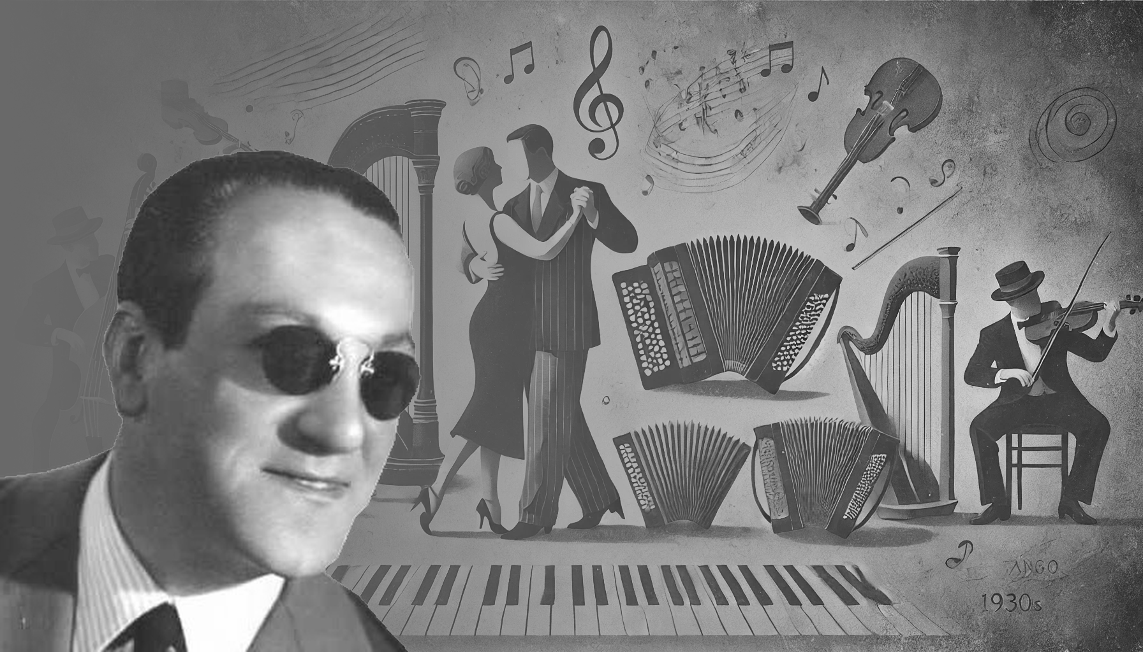
Orquesta de carlos di sarli
Orquesta de carlos di sarli
Orquesta de carlos di sarli
Orquesta de carlos di sarli
Orquesta de carlos di sarli
Con ernesto fama
Chau Pinela
Chau Pinela
Chau Pinela (1930)
Musica: Humberto Castiglioni - Letra: Humberto Castiglioni
Chau Pinela
Chau Pinela
La estancia
La estancia
La estancia (1930)
Musica: Pintín Castellanos - Letra: Pintín Castellanos
La estancia
La estancia
Flora
Flora
Flora (1930)
Musica: Augusto Berto - Letra: Jean De Kelsar
Flora
Flora
© TDJ Edmundo Fraga Milonga de la Fuente 24 de Agosto de 2024

Slide 2

em beihold
Too Precious (2022)

Slide 3
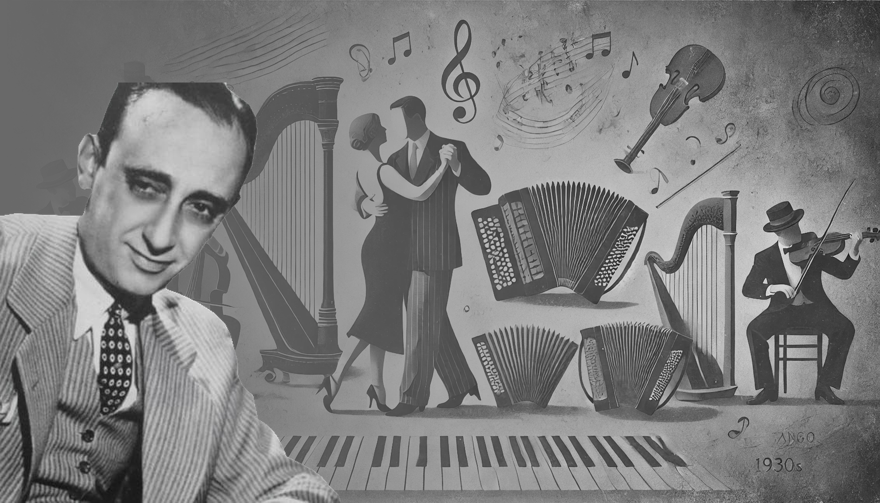
Orquesta de juan d'arienzo
Orquesta de juan d'arienzo
Orquesta de juan d'arienzo
Orquesta de juan d'arienzo
Orquesta de juan d'arienzo
Instrumental
El puntazo
El puntazo
El puntazo (1952)
Musica: Alejandro Junnissi
El puntazo
El puntazo
El flete
El flete
El flete (1936)
Musica: Vicente Greco - Letra: Pascual Contursi
El flete
El flete
Ataniche
Ataniche
Ataniche (1936)
Musica: Ernesto Ponzio
Ataniche
Ataniche
© TDJ Edmundo Fraga Milonga de la Fuente 24 de Agosto de 2024

Slide 4
stephen sanchez
Until I Found You (2022)

Slide 5
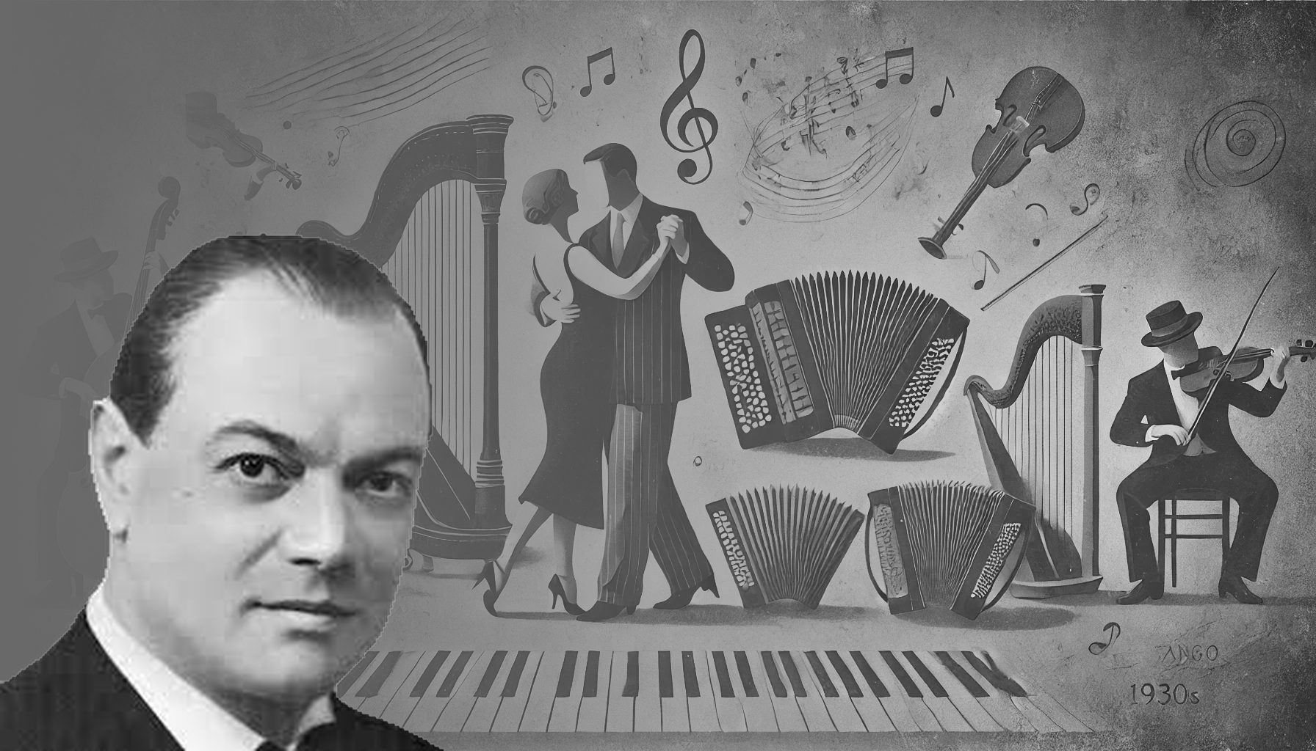
Orquesta de francisco canaro
Orquesta de francisco canaro
Orquesta de francisco canaro
Orquesta de francisco canaro
Orquesta de francisco canaro
Milonga con ernesto fama y roberto maida
Arrabalera
Arrabalera
Arrabalera (1950)
Musica: Osvaldo Fresedo - Letra: Eduardo Calvo
Arrabalera
Arrabalera
Milonga del novecientos
Milonga del novecientos
Milonga del novecientos (1933)
Musica: Sebastián Piana - Letra: Homero Manzi
Milonga del novecientos
Milonga del novecientos
Silueta porteña
Silueta porteña
Silueta porteña (1936)
Musica: Nicolás Luis Cuccaro y Juan Ventura Cuccaro - Letra: Ernesto Nolli y Orlando D'Aniello
Silueta porteña
Silueta porteña
© TDJ Edmundo Fraga Milonga de la Fuente 24 de Agosto de 2024

Slide 6
fats domino
Jambalaya (On the Bayou) (2006)

Slide 7
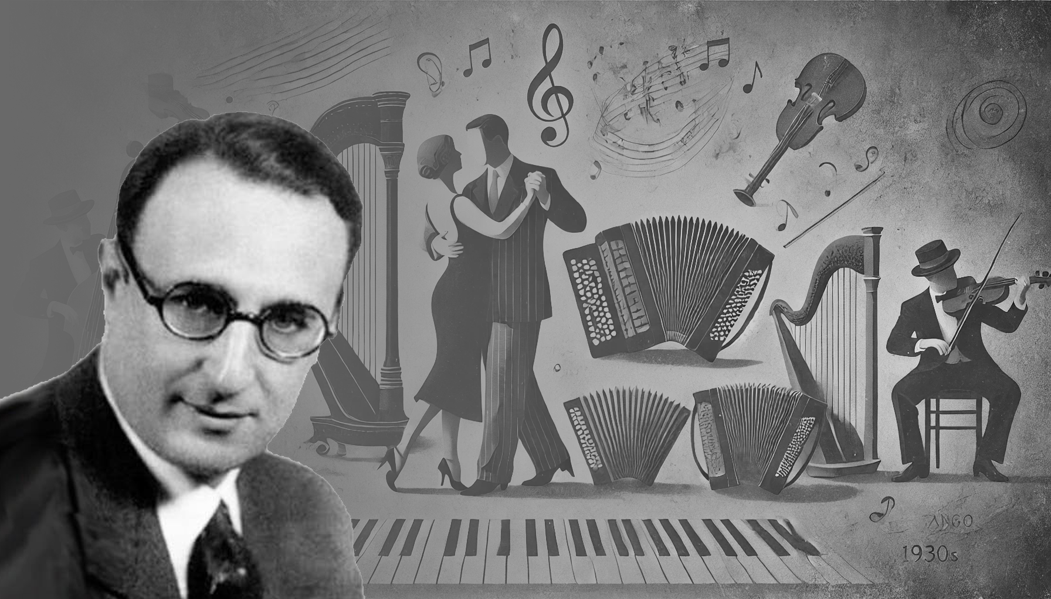
Orquesta de edgardo donato
Orquesta de edgardo donato
Orquesta de edgardo donato
Orquesta de edgardo donato
Orquesta de edgardo donato
Con horacio lagos, lita morales y romeo gavioli
Yo te amo
Yo te amo
Yo te amo (1940)
Musica: Edgardo Donato - Letra: Carlos Lenzi
Yo te amo
Yo te amo
Mi serenata
Mi serenata
Mi serenata (1940)
Unknown Composer
Mi serenata
Mi serenata
Carnaval de mi barrio
Carnaval de mi barrio
Carnaval de mi barrio (1939)
Musica: Luis Rubistein - Letra: Luis Rubistein
Carnaval de mi barrio
Carnaval de mi barrio
© TDJ Edmundo Fraga Milonga de la Fuente 24 de Agosto de 2024

Slide 8
monsieur perine
Nuestra canción (2015)

Slide 9
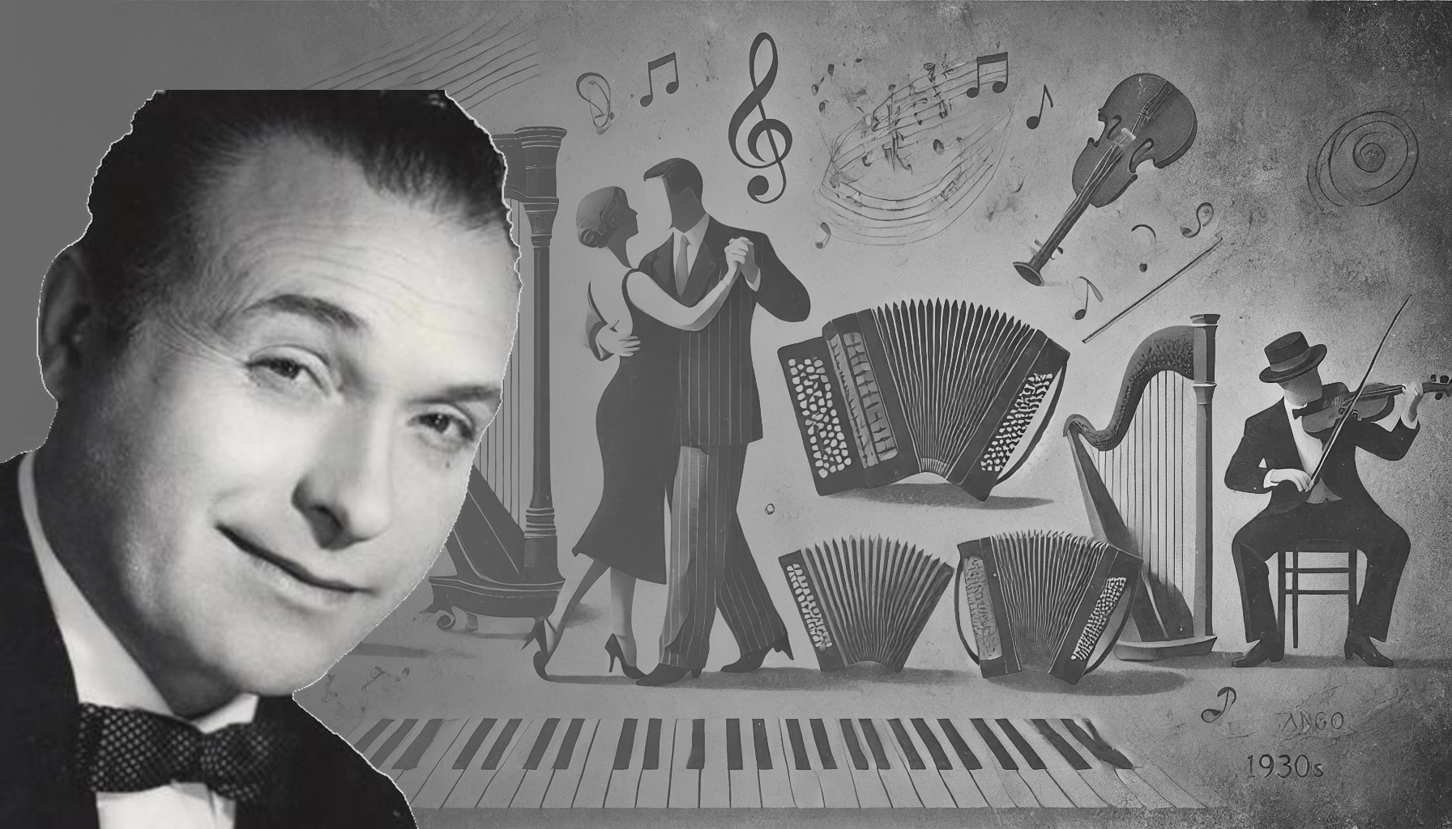
Orquesta de donato racciatti
Orquesta de donato racciatti
Orquesta de donato racciatti
Orquesta de donato racciatti
Orquesta de donato racciatti
Con nina miranda
Garufa
Garufa
Garufa (1954)
Unknown Composer
Garufa
Garufa
Gloria
Gloria
Gloria (1952)
Musica: Humberto Canaro - Letra: Armando Tagini
Gloria
Gloria
Andate con la otra
Andate con la otra
Andate con la otra (1953)
Musica: Carlos Vicente Geroni Flores - Letra: Enrique Dizeo
Andate con la otra
Andate con la otra
© TDJ Edmundo Fraga Milonga de la Fuente 24 de Agosto de 2024

Slide 10
giulia
Barcelona (2010)

Slide 11
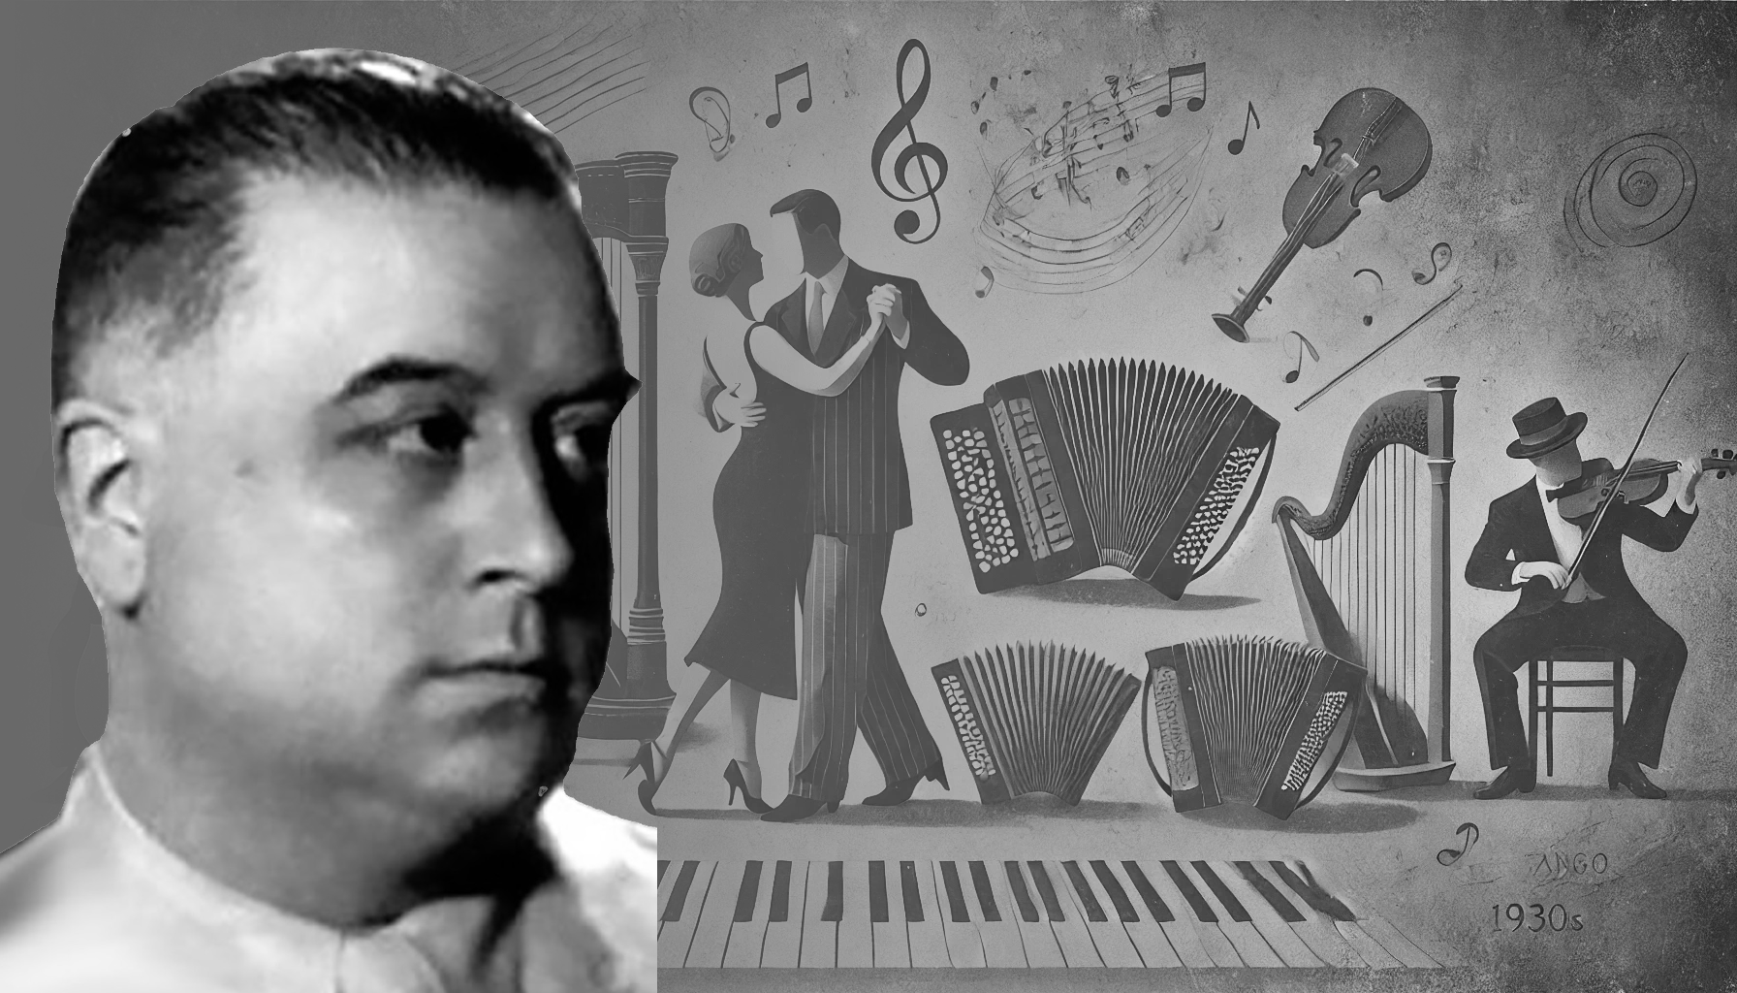
Orquesta de adolfo carabelli
Orquesta de adolfo carabelli
Orquesta de adolfo carabelli
Orquesta de adolfo carabelli
Orquesta de adolfo carabelli
Con alberto gomez y mercedes simone
Volvé
Volvé
Volvé (1932)
Musica: Edgardo Donato - Letra: Luis Bayón Herrera
Volvé
Volvé
Alma
Alma
Alma (1932)
Musica: Federico Scorticati - Letra: Juan Sarcione
Alma
Alma
Cantando
Cantando
Cantando (1931)
Musica: Mercedes Simone - Letra: Mercedes Simone
Cantando
Cantando
© TDJ Edmundo Fraga Milonga de la Fuente 24 de Agosto de 2024

Slide 12
habanot nechama
So Far (להיות) (2007)

Slide 13
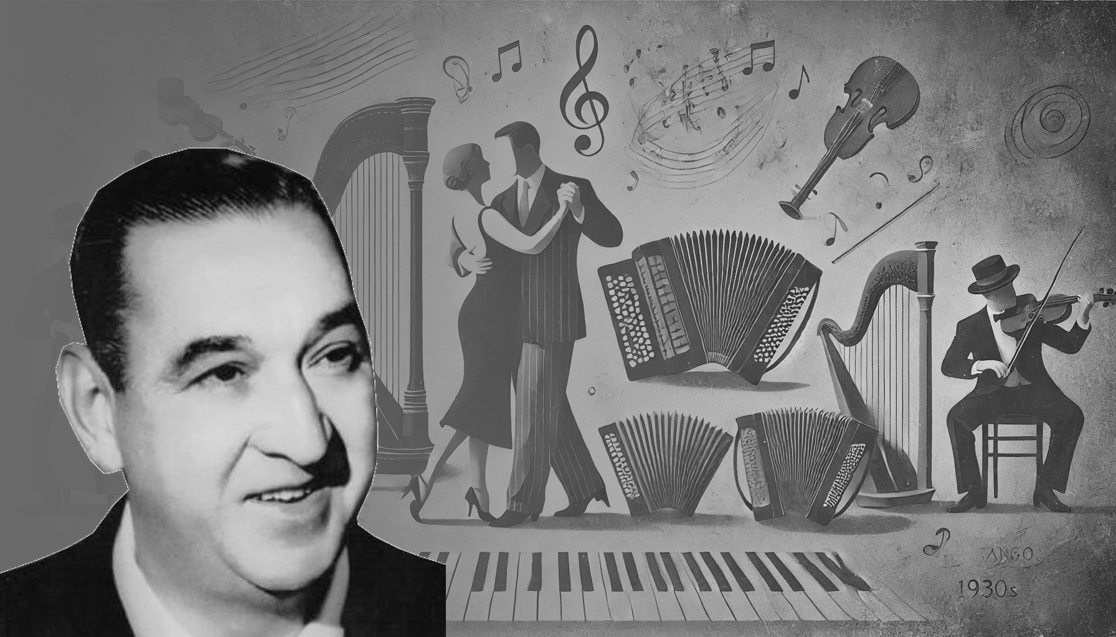
Orquesta de ricardo tanturi
Orquesta de ricardo tanturi
Orquesta de ricardo tanturi
Orquesta de ricardo tanturi
Orquesta de ricardo tanturi
Vals con alberto castillo
Mi romance
Mi romance
Mi romance (1941)
Musica: José Raúl Iglesias - Letra: Juan Bautista Gatti
Mi romance
Mi romance
Recuerdo
Recuerdo
Recuerdo (1941)
Musica: Alfredo Pelaia - Letra: Alfredo Pelaia
Recuerdo
Recuerdo
La serenata (Mi amor)
La serenata (Mi amor)
La serenata (Mi amor) (1941)
Musica: Vicente Salerno - Letra: Samuel Aguayo
La serenata (Mi amor)
La serenata (Mi amor)
© TDJ Edmundo Fraga Milonga de la Fuente 24 de Agosto de 2024

Slide 14
joan jett and the blackhearts
I Love Rock 'N Roll (2010)

Slide 15
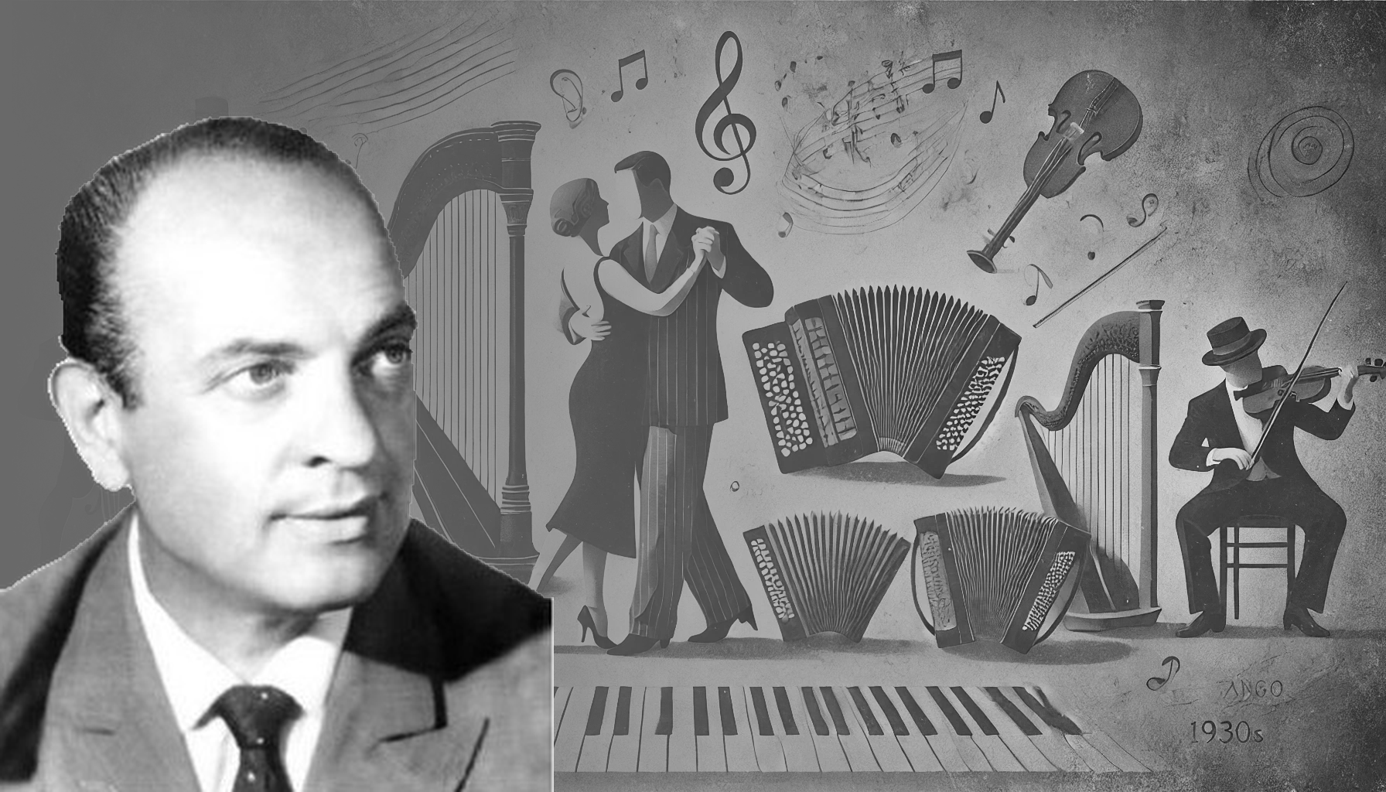
Orquesta de miguel calo
Orquesta de miguel calo
Orquesta de miguel calo
Orquesta de miguel calo
Orquesta de miguel calo
Con raul beron y raul iriarte
Jamás retornarás
Jamás retornarás
Jamás retornarás (1942)
Musica: Osmar Maderna y Miguel Caló - Letra: Osmar Maderna y Miguel Caló
Jamás retornarás
Jamás retornarás
Margarita Gauthier
Margarita Gauthier
Margarita Gauthier (1942)
Musica: Joaquín Mora - Letra: Julio Jorge Nelson
Margarita Gauthier
Margarita Gauthier
La noche que te fuiste
La noche que te fuiste
La noche que te fuiste (1945)
Musica: Osmar Maderna - Letra: José María Contursi
La noche que te fuiste
La noche que te fuiste
© TDJ Edmundo Fraga Milonga de la Fuente 24 de Agosto de 2024

Slide 16
louise attaque
J'T'Emmène Au Vent (1997)

Slide 17
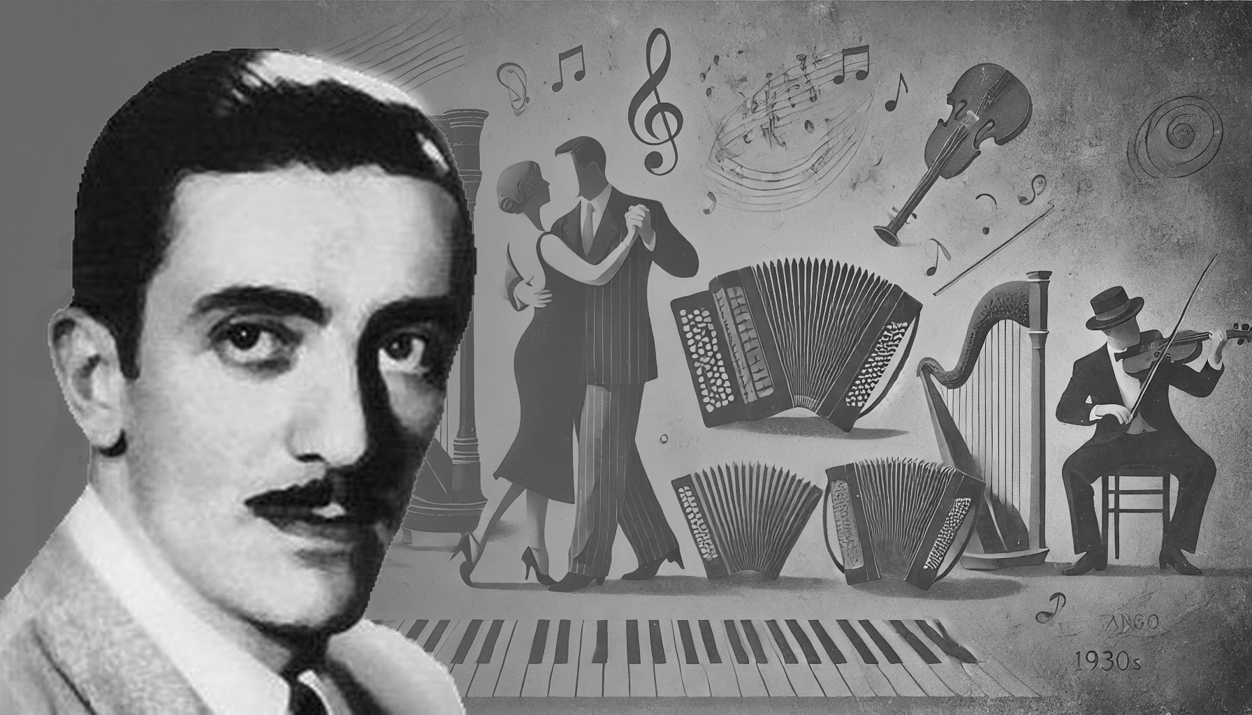
Orquesta de rodolfo biagi
Orquesta de rodolfo biagi
Orquesta de rodolfo biagi
Orquesta de rodolfo biagi
Orquesta de rodolfo biagi
Con jorge ortiz
Yuyo verde
Yuyo verde
Yuyo verde (1945)
Musica: Domingo Federico - Letra: Homero Expósito
Yuyo verde
Yuyo verde
Ahora no me conocés
Ahora no me conocés
Ahora no me conocés (1941)
Musica: Armando Baliotti - Letra: Carlos Giampetruzzi
Ahora no me conocés
Ahora no me conocés
Quiero verte una vez más
Quiero verte una vez más
Quiero verte una vez más (1940)
Musica: Mario Canaro - Letra: José María Contursi
Quiero verte una vez más
Quiero verte una vez más
© TDJ Edmundo Fraga Milonga de la Fuente 24 de Agosto de 2024

Slide 18
Unknown Artist
Unknown Title ()

Slide 19
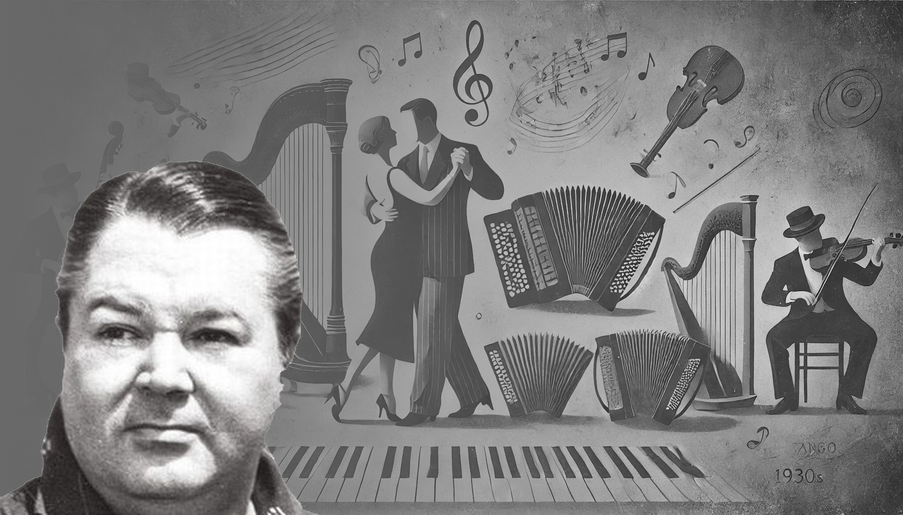
Orquesta de anibal troilo
Orquesta de anibal troilo
Orquesta de anibal troilo
Orquesta de anibal troilo
Orquesta de anibal troilo
Con francisco fiorentino
Toda mi vida
Toda mi vida
Toda mi vida (1941)
Musica: Aníbal Troilo - Letra: José María Contursi
Toda mi vida
Toda mi vida
Tinta roja
Tinta roja
Tinta roja (1941)
Musica: Sebastián Piana - Letra: Cátulo Castillo
Tinta roja
Tinta roja
Te aconsejo que me olvides
Te aconsejo que me olvides
Te aconsejo que me olvides (1941)
Musica: Pedro Maffia - Letra: Jorge Curi
Te aconsejo que me olvides
Te aconsejo que me olvides
© TDJ Edmundo Fraga Milonga de la Fuente 24 de Agosto de 2024

Slide 20
boywithuke
Toxic (2021)

Slide 21
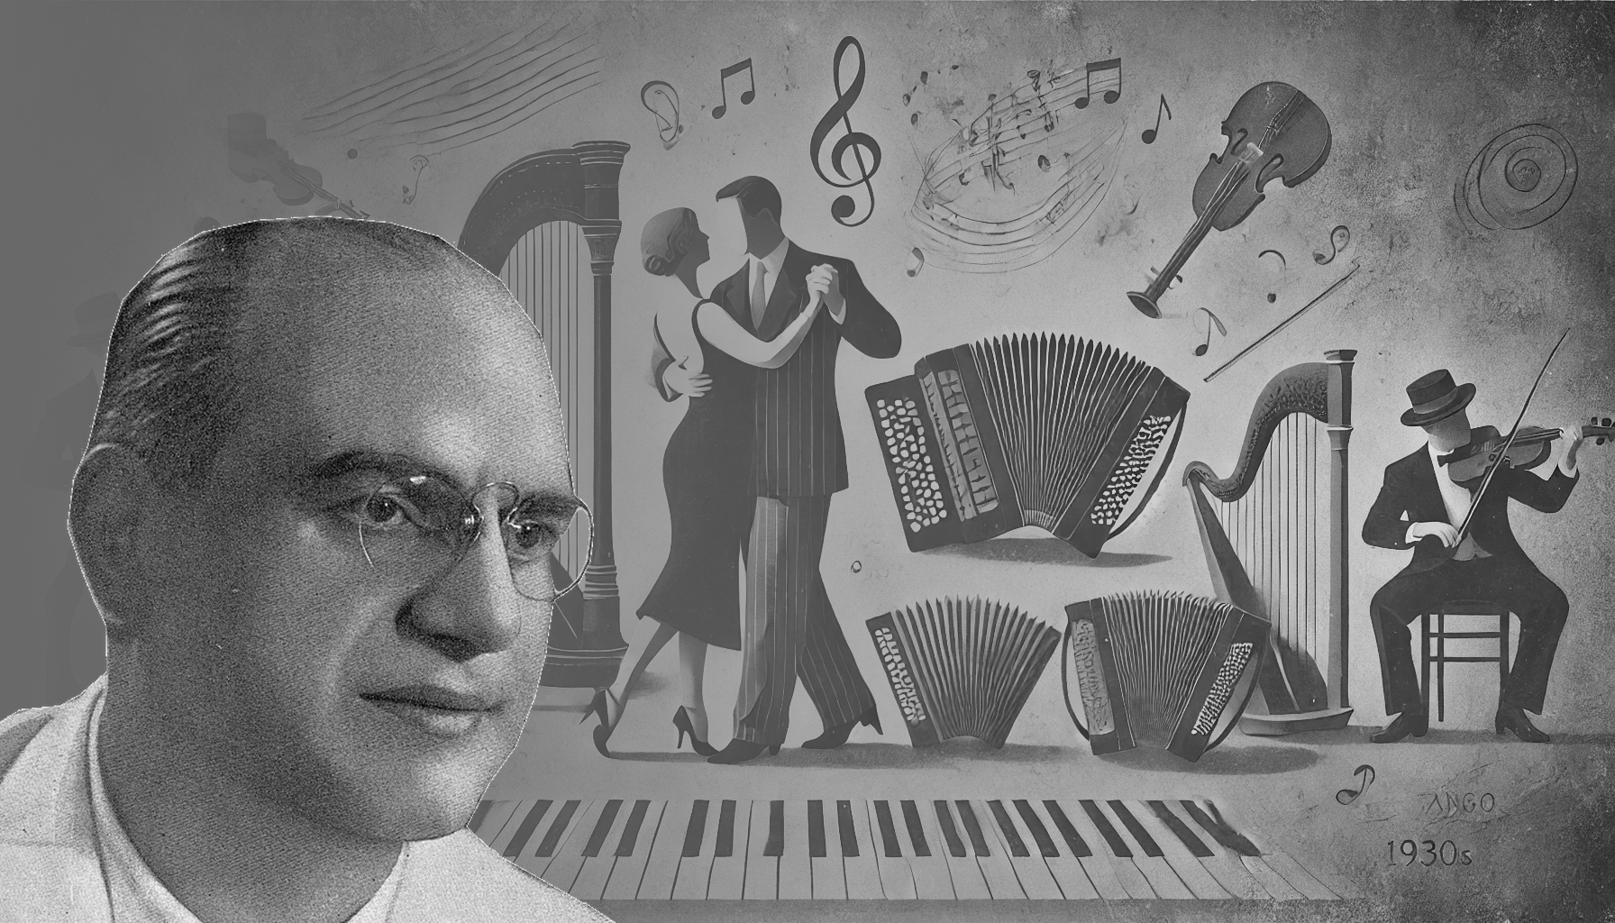
Orquesta de francisco lomuto
Orquesta de francisco lomuto
Orquesta de francisco lomuto
Orquesta de francisco lomuto
Orquesta de francisco lomuto
Milonga con fernando diaz y jorge omar
No hay tierra como la mia
No hay tierra como la mia
No hay tierra como la mia (1939)
Musica: Charlo - Letra: Enrique Cadícamo
No hay tierra como la mia
No hay tierra como la mia
Parque Patricios
Parque Patricios
Parque Patricios (1941)
Musica: Francisco Laino y Antonio Radicci - Letra: Francisco Laino y Antonio Radicci
Parque Patricios
Parque Patricios
Que tiempo aquel
Que tiempo aquel
Que tiempo aquel (1938)
Musica: Francisco Lomuto - Letra: Celedonio Flores
Que tiempo aquel
Que tiempo aquel
© TDJ Edmundo Fraga Milonga de la Fuente 24 de Agosto de 2024

Slide 22
ska-p
Señor Matanza (2001)

Slide 23
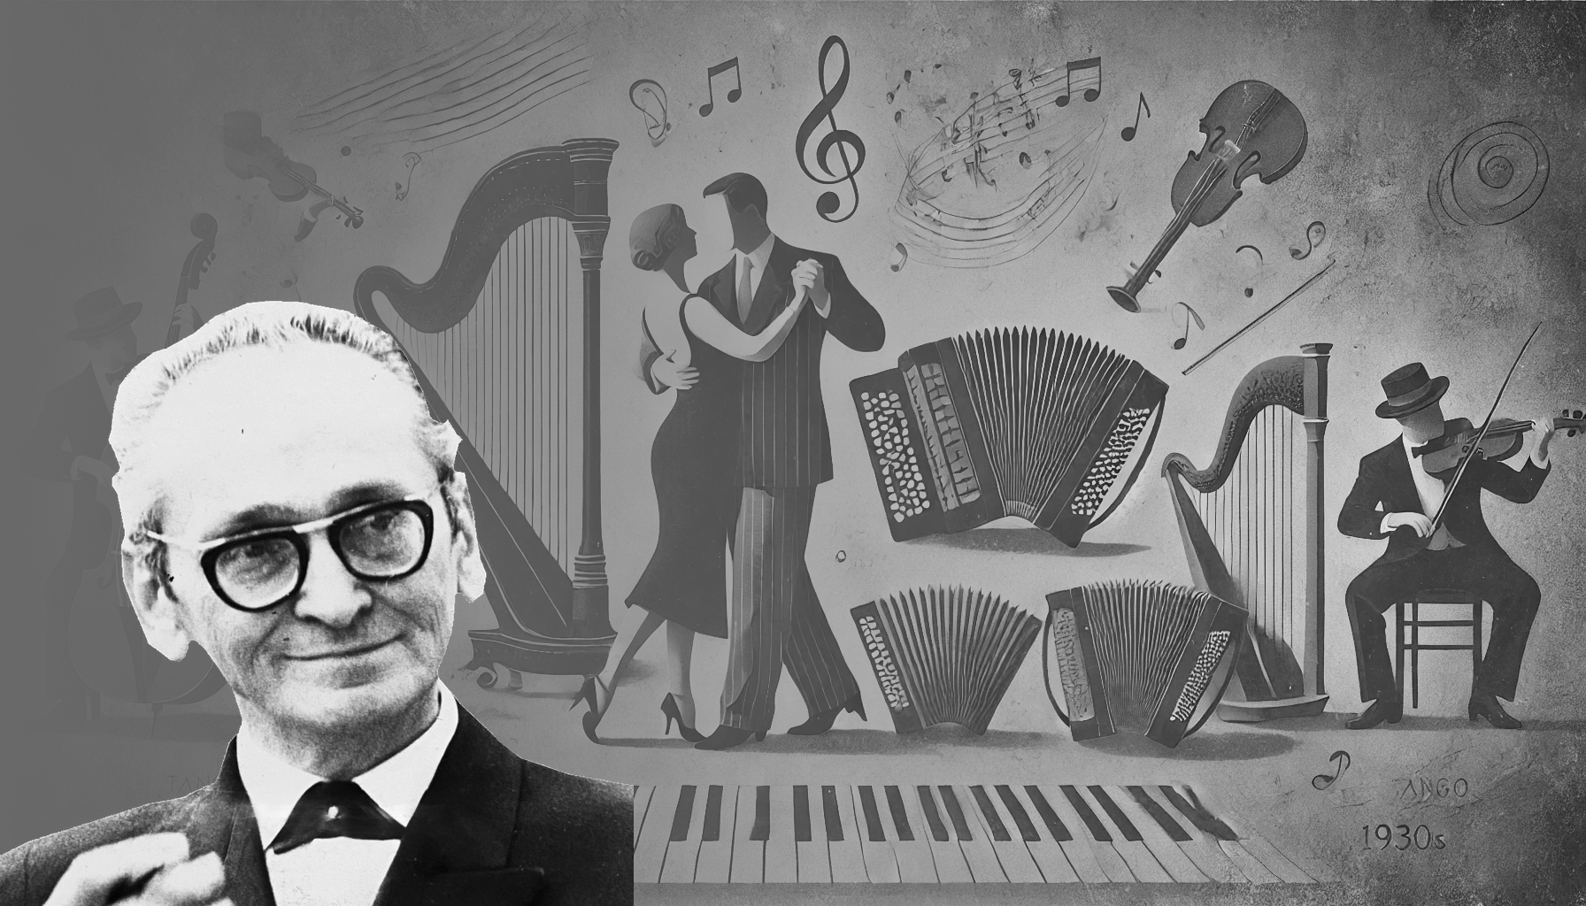
Orquesta de osvaldo pugliese
Orquesta de osvaldo pugliese
Orquesta de osvaldo pugliese
Orquesta de osvaldo pugliese
Orquesta de osvaldo pugliese
Con roberto chanel
El sueño del pibe
El sueño del pibe
El sueño del pibe (1945)
Musica: Juan Puey - Letra: Reinaldo Yiso
El sueño del pibe
El sueño del pibe
Farol
Farol
Farol (1943)
Musica: Virgilio Expósito - Letra: Homero Expósito
Farol
Farol
Corrientes y Esmeralda
Corrientes y Esmeralda
Corrientes y Esmeralda (1944)
Musica: Francisco Pracánico - Letra: Celedonio Flores
Corrientes y Esmeralda
Corrientes y Esmeralda
© TDJ Edmundo Fraga Milonga de la Fuente 24 de Agosto de 2024

Slide 24
ismael lo
Tajabone (1996)

Slide 25
Orquesta de ricardo tanturi
Orquesta de ricardo tanturi
Orquesta de ricardo tanturi
Orquesta de ricardo tanturi
Orquesta de ricardo tanturi
Instrumental
Una noche de garufa
Una noche de garufa
Una noche de garufa (1941)
Musica: Eduardo Arolas - Letra: Gabriel Clausi
Una noche de garufa
Una noche de garufa
Argañaraz (Aquellas farras)
Argañaraz (Aquellas farras)
Argañaraz (Aquellas farras) (1940)
Musica: Roberto Firpo - Letra: Enrique Cadícamo
Argañaraz (Aquellas farras)
Argañaraz (Aquellas farras)
Comparsa criolla (Comme il faut)
Comparsa criolla (Comme il faut)
Comparsa criolla (Comme il faut) (1941)
Musica: Rafael Iriarte
Comparsa criolla (Comme il faut)
Comparsa criolla (Comme il faut)
© TDJ Edmundo Fraga Milonga de la Fuente 24 de Agosto de 2024

Slide 26
ashe
Moral Of The Story (2020)

Slide 27
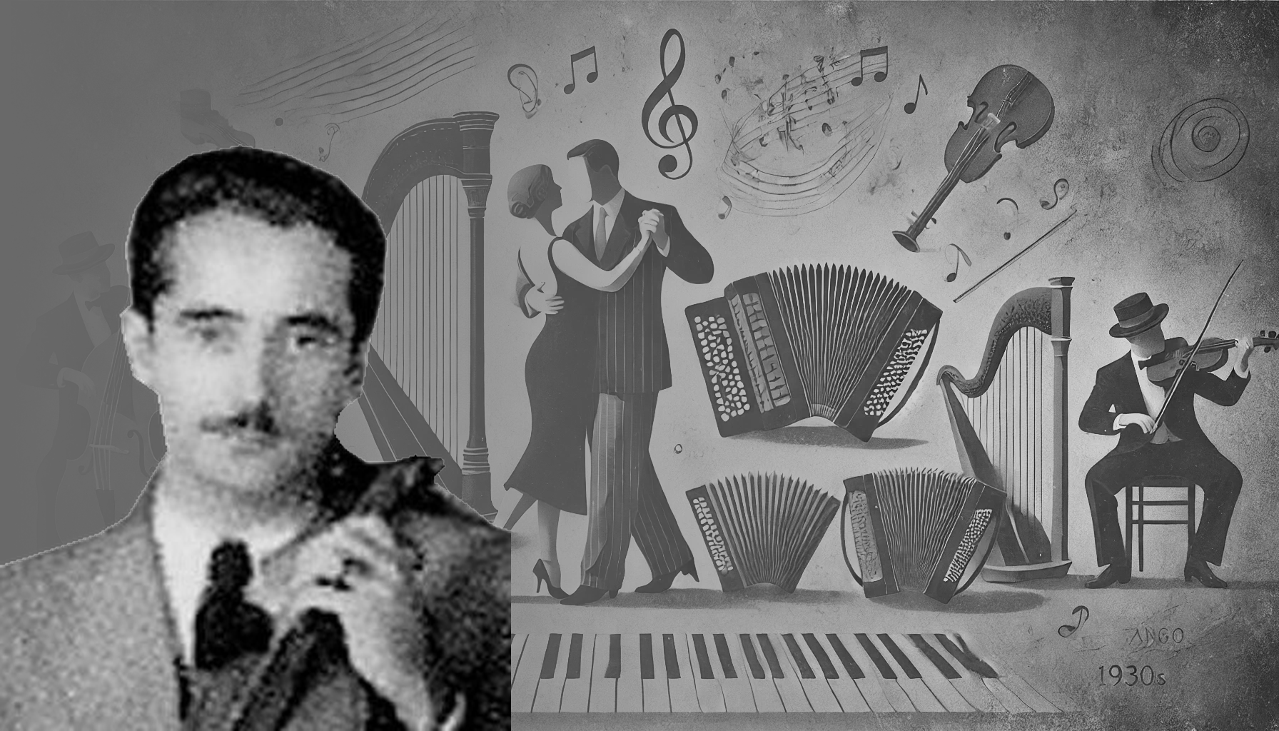
Orquesta de jose garcia
Orquesta de jose garcia
Orquesta de jose garcia
Orquesta de jose garcia
Orquesta de jose garcia
Con alfredo rojas
Calla bandoneon
Calla bandoneon
Calla bandoneon (1944)
Musica: Carlos Lázzari - Letra: Oscar Rubens
Calla bandoneon
Calla bandoneon
No estamos solos
No estamos solos
No estamos solos (1944)
Musica: Hipólito Basilio - Letra: Carlos Bahr
No estamos solos
No estamos solos
Adiós adiós corazón
Adiós adiós corazón
Adiós adiós corazón (1942)
Musica: Félix Lipesker y Emilio Barbato - Letra: Lito Bayardo
Adiós adiós corazón
Adiós adiós corazón
© TDJ Edmundo Fraga Milonga de la Fuente 24 de Agosto de 2024

Slide 28
maria canta copla
Que nadie sepa mi sufrir (2014)

Slide 29
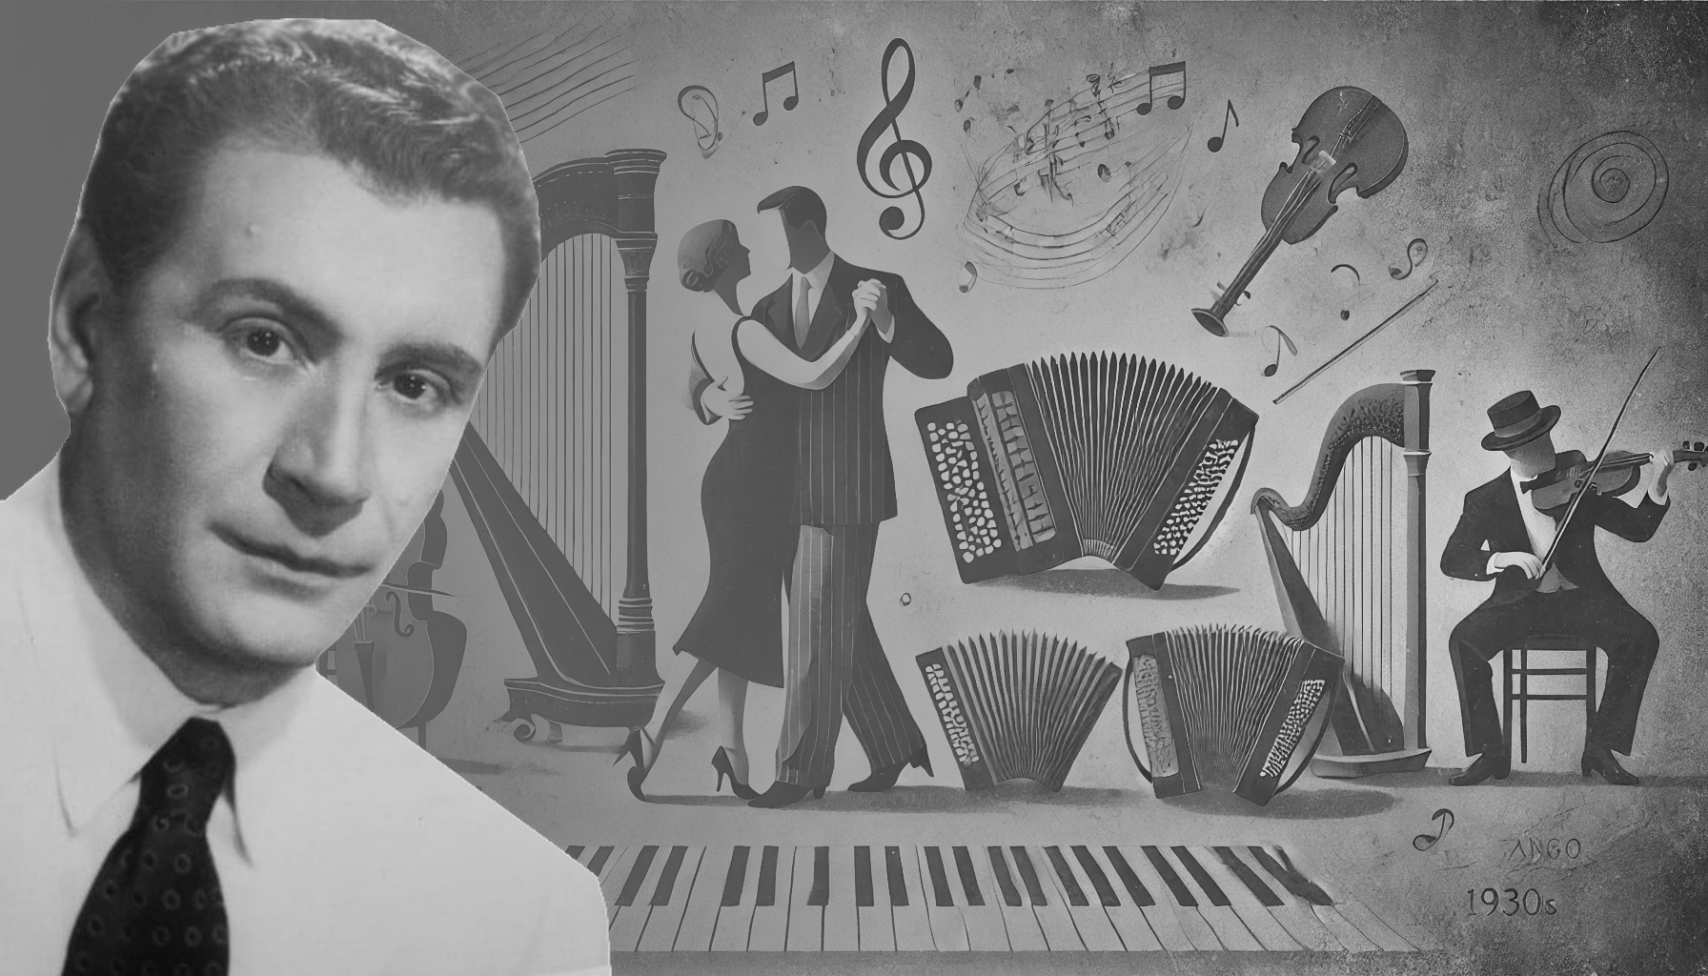
Orquesta de alfredo de angelis
Orquesta de alfredo de angelis
Orquesta de alfredo de angelis
Orquesta de alfredo de angelis
Orquesta de alfredo de angelis
Vals con carlos dante y julio martel
Que nadie sepa mi sufrir
Que nadie sepa mi sufrir
Que nadie sepa mi sufrir (1953)
Musica: Ángel Cabral - Letra: Enrique Dizeo
Que nadie sepa mi sufrir
Que nadie sepa mi sufrir
Ilusión azul
Ilusión azul
Ilusión azul (1945)
Musica: Arquímedes Arci - Letra: Arquímedes Arci
Ilusión azul
Ilusión azul
Pobre flor (Primera ilusión)
Pobre flor (Primera ilusión)
Pobre flor (Primera ilusión) (1946)
Musica: Luis Mottolese - Letra: Víctor Feliciano Spíndola
Pobre flor (Primera ilusión)
Pobre flor (Primera ilusión)
© TDJ Edmundo Fraga Milonga de la Fuente 24 de Agosto de 2024

Slide 30
roy orbison
In Dreams (1963)

Slide 31
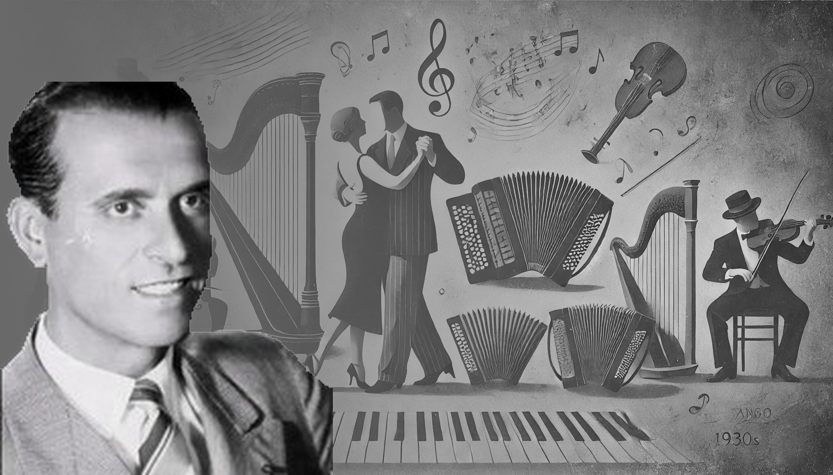
Orquesta de pedro laurenz
Orquesta de pedro laurenz
Orquesta de pedro laurenz
Orquesta de pedro laurenz
Orquesta de pedro laurenz
Con carlos bermudez
La madrugada
La madrugada
La madrugada (1944)
Musica: Ángel Maffia - Letra: Cátulo Castillo
La madrugada
La madrugada
Nada más que un corazón
Nada más que un corazón
Nada más que un corazón (1944)
Musica: Manuel Sucher - Letra: Carlos Bahr
Nada más que un corazón
Nada más que un corazón
Llueve otra vez
Llueve otra vez
Llueve otra vez (1944)
Musica: Juan José Guichandut - Letra: Juan José Guichandut
Llueve otra vez
Llueve otra vez
© TDJ Edmundo Fraga Milonga de la Fuente 24 de Agosto de 2024

Slide 32
manu chao
Petite Blonde Du Boulevard Brune (2004)

Slide 33
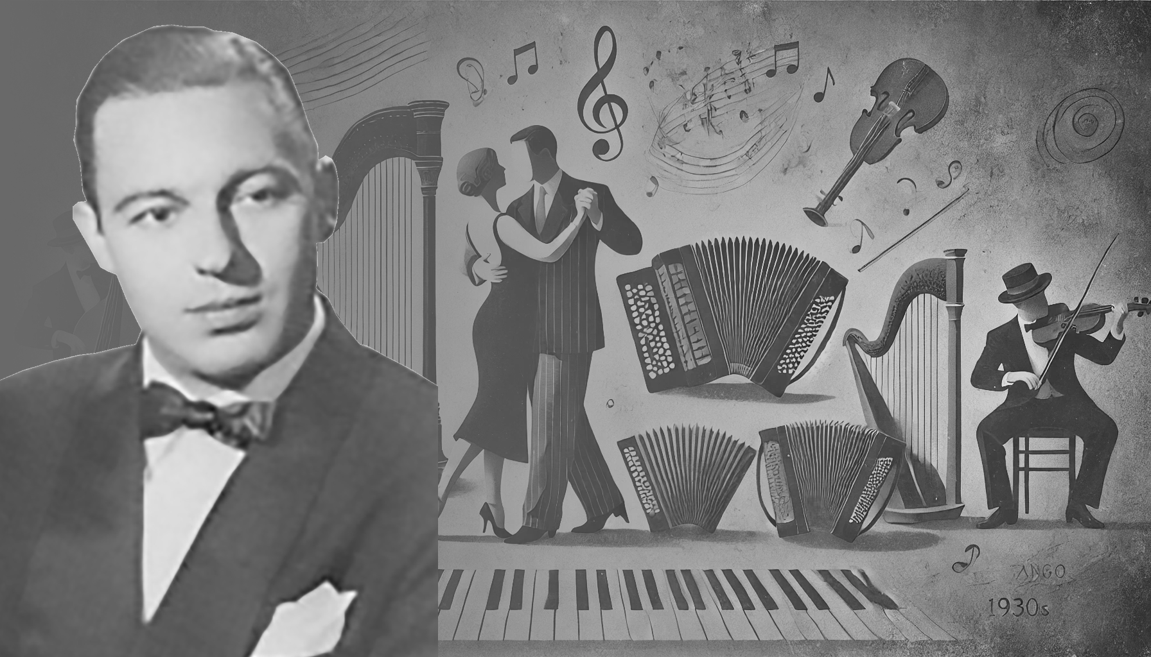
Orquesta de ricardo malerba
Orquesta de ricardo malerba
Orquesta de ricardo malerba
Orquesta de ricardo malerba
Orquesta de ricardo malerba
Con orlando medina
Gitana rusa
Gitana rusa
Gitana rusa (1942)
Musica: Juan Sánchez Gorio - Letra: Horacio Sanguinetti
Gitana rusa
Gitana rusa
La piba de los jazmines
La piba de los jazmines
La piba de los jazmines (1943)
Musica: Ricardo Malerba y Dante Smurra - Letra: Julio Navarrine
La piba de los jazmines
La piba de los jazmines
Embrujamiento
Embrujamiento
Embrujamiento (1943)
Musica: Ricardo Malerba y Dante Smurra - Letra: Manuel Ferradás Campos
Embrujamiento
Embrujamiento
© TDJ Edmundo Fraga Milonga de la Fuente 24 de Agosto de 2024

Slide 34
justin wellington
Iko Iko (2021)

Slide 35
Orquesta de juan d'arienzo
Orquesta de juan d'arienzo
Orquesta de juan d'arienzo
Orquesta de juan d'arienzo
Orquesta de juan d'arienzo
Con hector maure
Amarras
Amarras
Amarras (1944)
Musica: Carlos Marchisio - Letra: Carmelo Santiago
Amarras
Amarras
El olivo
El olivo
El olivo (1941)
Musica: Antonio Scatasso y Domingo Julio Vivas - Letra: Carlos Cabral
El olivo
El olivo
Tierrita
Tierrita
Tierrita (1941)
Musica: Agustín Bardi - Letra: Jesús Fernández Blanco
Tierrita
Tierrita
© TDJ Edmundo Fraga Milonga de la Fuente 24 de Agosto de 2024

Slide 36
janis joplin
Me And Bobby McGee (1999)

